Slide 1
Første kveld folkevalgtopplæring 2012
Bydelspolitikere

Slide 2
Oppgave 1
15 minutter individuelt,
deretter presentasjon.

Slide 3
Hva går jeg til?
Det politiske oppdraget jeg har påtatt meg, hva innebærer det? Må jeg møte hver gang?
Begrensningene: Bare Helse og Sosial. Hva kan jeg utrette?
BU: «All makt i denne sal» ? Rammer
Det politiske lederskapet: De ulike roller som folkevalgt?
Samspillet politikk og administrasjon

Slide 4
Hva er egentlig bydelspolitikk?
Ta stilling til bydelsdirektørens forslag?
Holde orden på administrasjonen?
Gjennomføre nasjonale og kommunale føringer?
Drive sentralt bestemt partipolitikk?
Gjøre det folket vil at jeg skal gjøre?
Drive tjenesteproduksjon/tjenesteyting?
Utvikle lokalsamfunnet?
Delta i prosesser?
Skape og vedlikeholde nettverk?
Utøve lokalpolitisk skjønn?

Slide 5
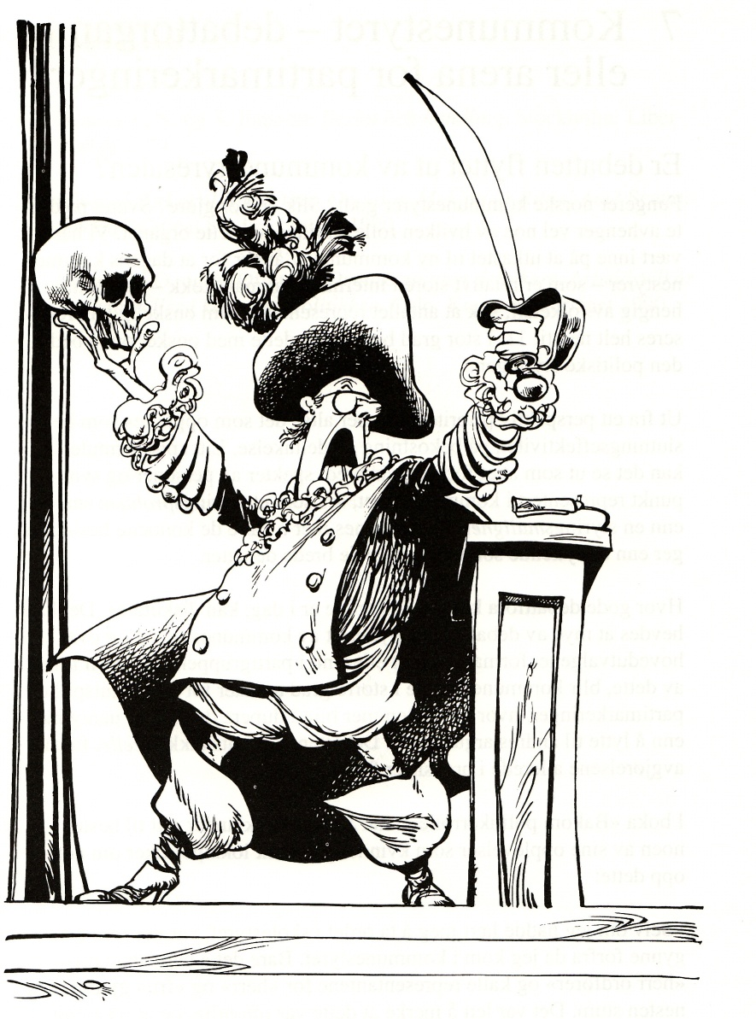
Tre roller
Lederrollen
Ombudsrollen
Styringsrollen

Slide 6
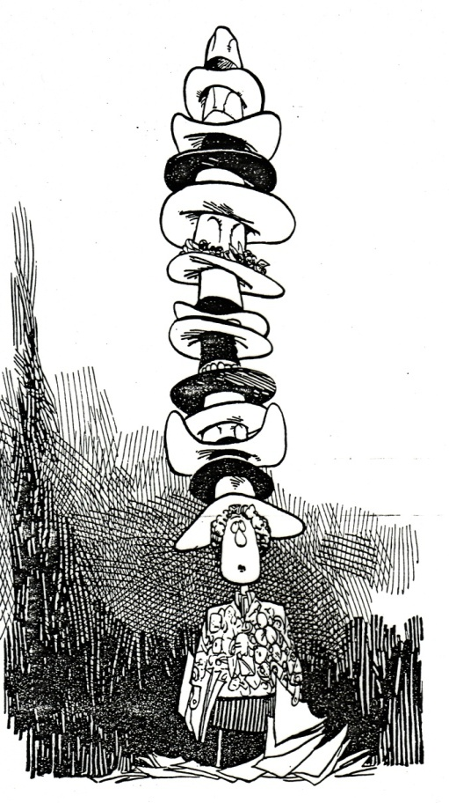
Politikernes ulike roller
Strategisk tenkende vs engasjement i enkeltsaker
Politiske leder og beslutningstagere vs rollen som ombud og enkeltpersonenes talsmann
Driftsfokus vs utviklingsfokus

Slide 7
Grupperefleksjon
Lederrollen, ombudsrollen og styringsrollen er ulike, men alle viktige elementer i rollen til den folkevalgte.
Hvilke av disse rollene er du mest opptatt av?
Hvilke forventninger har du til deg selv i forhold til disse rollene?

Slide 8
Hvem er du som folkevalgt?
Ideolog
Forhandler
Idealist
Generalist
Analytiker
Detaljorientert
Folkets representant
Revolusjonær
Arbeidsgiver
Utvikler
Prosessdeltager
Ansvarlig
Beslutningstager
Retoriker
Pådriver
Løsningsorientert
Idéskaper

Slide 9
FORSKJELLIGE POLITIKERTYPER I BU
Alle samarbeidsroller er viktige for gode resultater. Potensialet ligger i å utnytte de ulike rollene til en samlet styrke.
Saksekspert – Generalist – Fanebærer - Hestehandler
1) Hva assosierer du ved de enkelte rollene?
2) De fleste kan opptre i flere typeroller, men ofte er det en av rollene som er spesielt fremtredende i kollegiet. Hvilken rolle av de nevnte er din mest fremtredende i BU?
3) Hvilken rolle tar du dersom du opplever en konflikt i BU?
4) Hvilke roller synes du det er viktig at folkevalgte fyller? Hvilken type politikere trenger et BU som kollegium?

Slide 10
De mange hattene 1
Eier; forvaltning av bydelens verdier.
Oppnevnt representant; Oppnevnt i styrende organ på vegne av bydelsutvalget. Bydelsutvalget kan utforme kjøreregler for representantene (pålegg).
Teamspiller/partner; Samarbeid folkevalgte imellom og samarbeid mellom folkevalgte og administrasjon. Respekt partene imellom, lojalitet til beslutninger.
Bestiller; på bakgrunn av ønsker/krav/henvendelser fra innbyggerne bestiller de folkevalgte oppgaver som administrasjonen utfører. (obs: bestiller-utfører internt i administrasjonen er en annen rolle i administrasjonen).
Samfunnsutvikler; utforming av lokalsamfunnet, innhenting av ønsker og informasjon blant befolkningen, prioritering av satsingsområder

Slide 11
De mange hattene 2
_ Lederrollen; samfunnsborger og rollemodell for innbyggerne.
Arenabygger; skape arenaer for diskusjon og dialog med innbyggerne.
Dialogskaper; evne til å skape dialog og samhandling, debattant.
Informant; Informasjon til velgerne, eget parti, allmennheten, budbringer.
Vanlig ombud; budbringer for innbyggerne som tar opp enkeltsaker med den folkevalgte.
Kontroller, kontroll av de tiltak BU vedtar og administrasjonen setter i gang – virker tiltaket etter sin hensikt? Er det mange klager på tjenesten? Befaring/besøk på tjenestestedene.

Slide 12
Bydelens oppgaver og myndighetsutøvelse er knyttet til følgende lover:
Kommunale helse og omsorgstjenester
Lov om folkehelse
Sosiale tjenester i arbeids og velferdsforvaltning
Pasientrettigheter
Barnevernstjenester
Strålevern og bruk av stråling
Smittsomme sykdommer
Tobakkskader
Barnehager
Introduksjon av nyankomne innvandrere

Slide 13
Bydelsreglementet § 3-2 Bydelens oppgaver og myndighet
Andre lover som pålegger kommunen oppgaver, hvor bydelen er delegert myndighet
Kommunale forskrifter der bystyret har delegert myndighet til bydelen. (eks TT-kjøring)
Kommunale oppgaver vedtatt av bystyret og hvor bydelen er tillagt ansvar. (eks parker og salgstillatelser)

Slide 14
Gruppediskusjon
Drøft i gruppa hvem i bydelen som har ansvaret for at de enkelte lover/regler blir fulgt.
Er noen lover og regler viktigere enn andre?
Hvor godt bør den enkelte BU politiker kjenne regelverket og hvilke plikter mener du påligger den enkelte folkevalgte?

